Slide 1
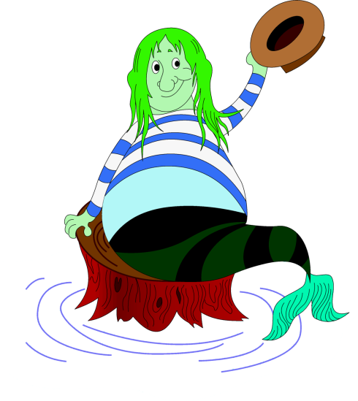
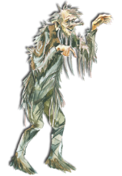
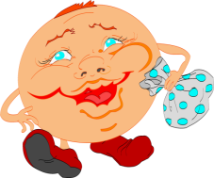
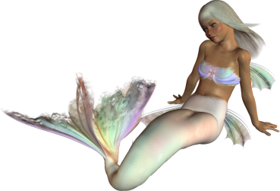
Волшебные сказки

Slide 2
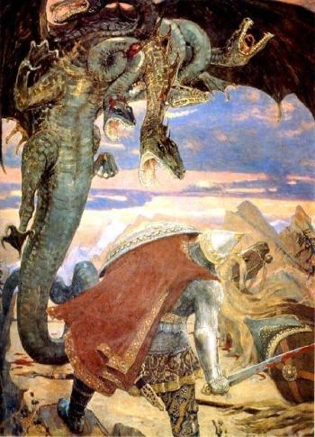
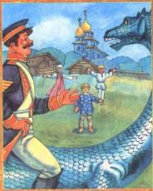
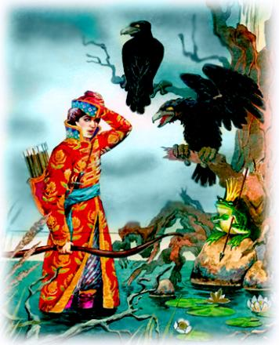
В волшебных сказках рассказывается о подвигах и приключениях героев, которым всегда выпадают на долю трудные задачи: защитить от врага родную землю, достать какой-нибудь волшебный предмет, победить Кащея, Змея, ведьму.

Slide 3
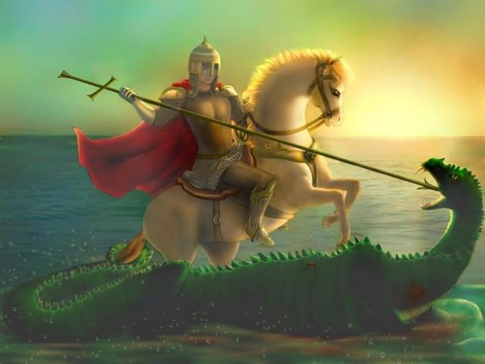
Герои волшебных сказок поднимаются выше туч, попадают в подземное царство, достают мёртвую и живую воду, побеждают смерть.

Slide 4
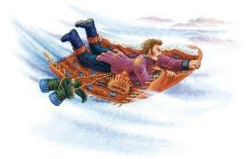
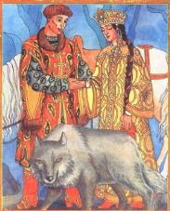
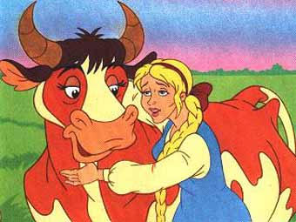
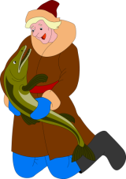
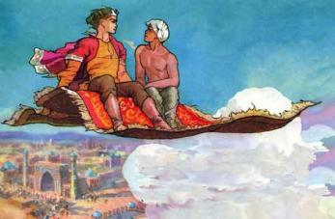
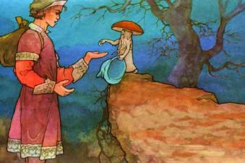
Им помогают ковры-самолёты, сапоги-скороходы другие волшебные предметы, а также говорящие растения и животные.

Slide 5
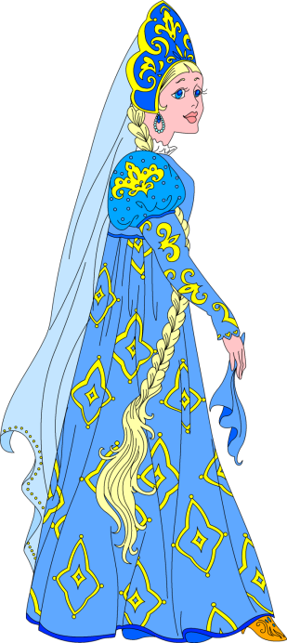
Обычно волшебная сказка начинается с присказки:
«В некотором царстве, в некотором государстве…»;
«На море, на океане, на острове Буяне стоит дуб зелёный, под тем дубом стол золочёный, на столе бык печёный, садись, кушай, мою сказку слушай…»

Slide 6
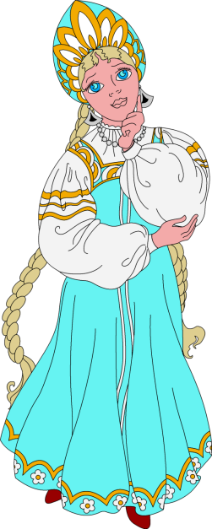
Сказки часто завершаются концовкой:
«Вот вам сказка, а мне бубликов связка»
«Я там был, мёд-пиво пил, по усам текло, а в рот не попало»

Slide 7
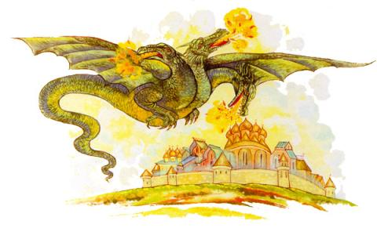
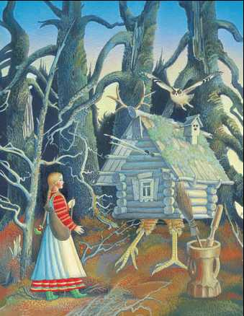
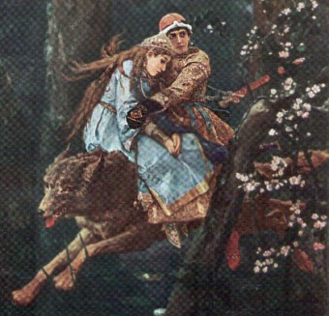
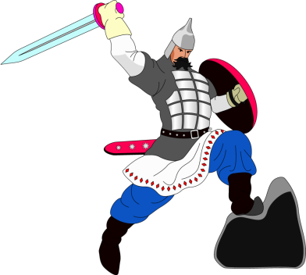
Приключения героев волшебной сказки обычно повторяются три раза

Slide 8
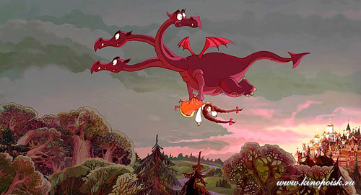
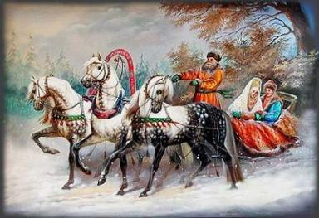
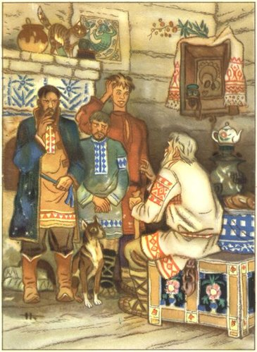
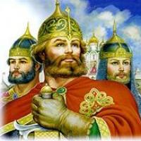
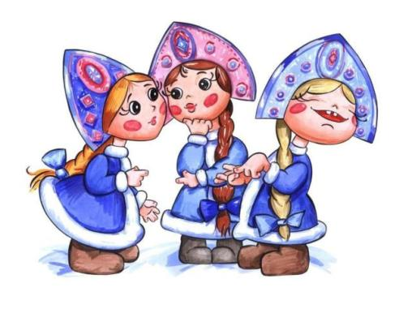
Число три вообще часто встречается в сказках

Slide 9
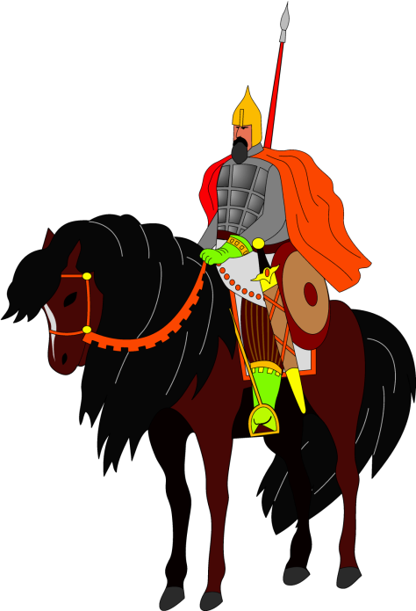
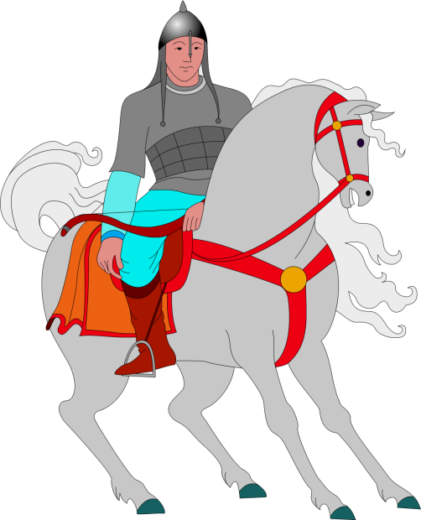

Slide 10
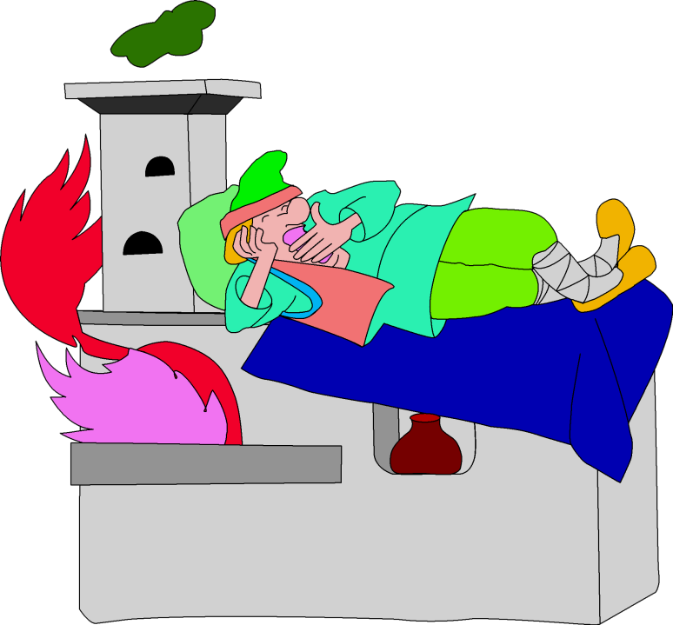

Slide 11
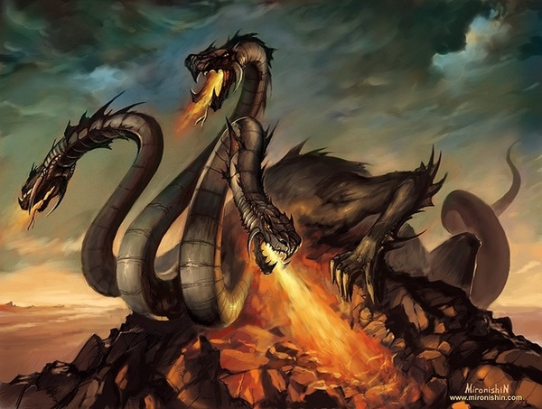

Slide 12
